Slide 1
Motion Space TSにおける 動作生成手法の提案 ‐シミュレーションによる動作検証‐
室蘭工業大学 情報電子工学系学科
認知ロボティクス研究室
挾間重直

Slide 2
背景
近年，一般家庭などへ向けたロボットの普及が望まれている
専門知識を持たない人が動的環境でロボットを扱う
ロボットの動作指示が容易
ロボットが環境の変化に合わせた動作を実行可能
上記を対象とした手法の１つ
Motion Space

Slide 3
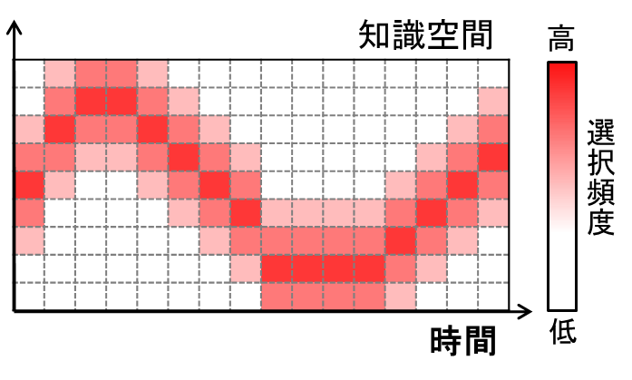
先行研究：Motion Space
利用者がロボットを操作して動作を教え，ロボットがその動作を再現する手法
教示動作に対して，センサ情報（自身の状態と周囲の環境)を認識し，動きの知識を作成する
動きの知識を基にセンサ情報を認識することで動作を行う
Motion Space全体の
プロセス
センサ情報
教示動作
センサ情報
センサ情報
時間
教示動作
センサ情報
生成動作
利用者の操作
時間
時間

Slide 4
知識空間(動きの知識)
時間軸$t$とセンサ$情報S_{1},S_{2},⋯,S_{n}$，選択頻度で構成
時間 ： 知識空間に入力・出力される動作の経過時間
センサ情報 ： ロボットに搭載されるセンサ等が取得した値
セル ： 時間とロボットの状態で区切られる範囲
選択頻度 ： 動作を軌跡と見た場合のセル付近を通る頻度
状態$M=\left(\begin{matrix}t \\ d_{1} \\ \begin{matrix}⋮ \\ d_{n} \end{matrix}\end{matrix}\right)$
セル
動作
$$S_{n}$$
$$S_{3}$$
$$S_{2}$$
セル
センサ情報
高
$$S_{1}$$
選択頻度
$$⋯$$
$$p$$
低
$t$ (時間)
時間
複数センサの多次元知識空間
１センサの２次元知識空間

Slide 5
動作知識化・動作生成
動作知識化
教示動作から知識空間に動きの知識を形成する
動作生成
自身の状態と知識空間から動作を生成する
ロボットの状態
動作知識化
動作生成
教示動作群
高
センサ情報
センサ情報
センサ情報
センサ情報
選択頻度
$$p$$
時間
時間
低
時間
時間

Slide 6
Motion Spaceの問題点
知識空間(動きの知識)に時間軸(動作経過時間)を用いていた
時間軸の最大値を設定する必要
同じ動作でも時間が異なると別の知識になり，教示動作を生成できない
時間軸の最大値
高
高
センサ情報
センサ情報
選択頻度
動作１
選択頻度
$$p$$
$$p$$
動作１’
時間
低
知識化不可能
時間
低
時間軸を用いない知識空間と利用法 Motion Space TS

Slide 7
Motion Space TS概要図
Motion Space TS
ロボット
動作知識化部
ロボットの状態
センサ
知識空間
アクチュエータ
ロボットの状態
動作生成部
ロボットの動作
環境
ロボットの状態
ロボットの動作
利用者
動作知識化動作生成
共通情報
動作指示

Slide 8
知識空間の構成
時間軸を用いない知識空間の構成
時間軸の代わりに状態の前後関係を表現する
センサの時間微分を用いる
Motion Space
Motion Space TS
高
センサ情報
高
センサ情報
選択頻度
選択頻度
$$p$$
$$p$$
低
低
時間
センサの時間微分

Slide 9
動作知識化・動作生成
センサで取得した状態$S_{1}$とその時間微分${\dot{S}}_{1}$を使用する
$$S_{1}$$
$$S_{1}$$
$$S_{1}$$
高
$$t$$
動作知識化
選択頻度
動作生成
$$t$$
$${\dot{S}}_{1}$$
$${\dot{S}}_{1}$$
$$p$$
$$t$$
$$t$$
$${\dot{S}}_{1}$$
低
センサ値入力
知識空間
センサ出力

Slide 10
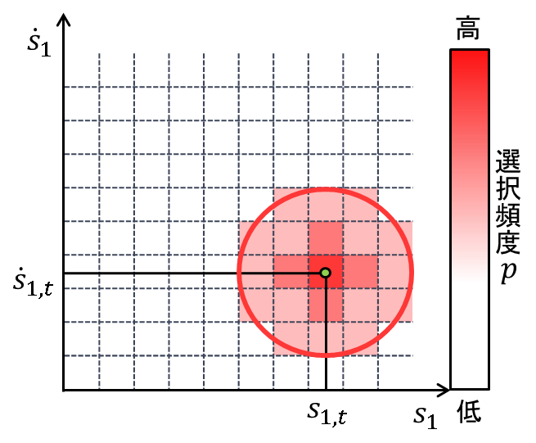
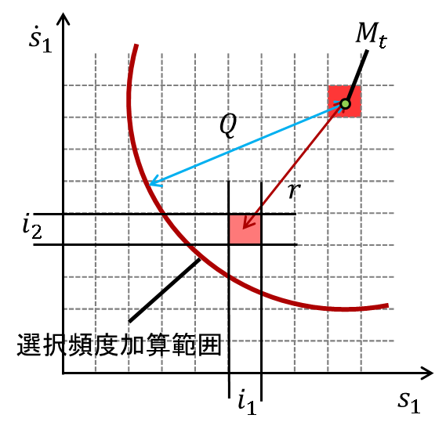
動作知識化
入力した状態を中心に選択頻度を加算する
選択頻度は円の中心に近いセルほど高い
$u_{i_{1}{,i}_{2}}=\left\{\begin{aligned}\frac{C}{1+r} \left(r≤Q\right) \\ & 0 \left(r>Q\right)\end{aligned}\right.⋯(1)$
$p_{i_{1},i_{2}}←p_{i_{1},i_{2}}+u_{i_{1},i_{2}}⋯(2)$
$M_{t}$：現在の状態点
$u_{i_{1}{,i}_{2}}$：対象セルに加算する選択頻度値
$p_{i_{1},i_{2}}$：加算対象セルが持つ選択頻度値
$Q$：選択頻度加算範囲半径
$r$：$M_{t}，u_{i_{1}{,i}_{2}}$間の知識空間上距離
$i_{1},i_{2}$：状態軸$s_{1},$ ${\dot{s}}_{1}$のセル番号

Slide 11
Motion Space TS概要図
Motion Space TS
ロボット
動作知識化部
ロボットの状態
研究対象
センサ
知識空間
アクチュエータ
ロボットの状態
動作生成部
ロボットの動作
環境
ロボットの状態
ロボットの動作
利用者
動作知識化動作生成
共通情報
動作指示

Slide 12
目的
Motion Space TSの動作生成手法を提案し，シミュレーションにおいて知識空間から動作生成を行う

Slide 13
アプローチ
知識空間からロボットの動作を生成する
生成したい動作
選択頻度の高い状態へ引きつけられる動作
ロボットの実動作との差や外乱からの無理のない動作
知識空間上に仮想の球を用意し，上記を考慮した力を与えることで運動を行い，ロボットの動作を生成する

Slide 14
知識空間からの引力
Motion Spaceの動作生成
１対１：他の周辺セルの選択頻度からの力を無視している
提案する動作生成
１対n：周辺のセル全てから力を受ける
Motion Space
Motion Space TS
$$s_{1}$$
高
$$s_{1}$$
$$a_{i_{1},i_{2}}$$
選択頻度
$$p$$
$$M_{t}$$
低
t
$${\dot{s}}_{1}$$

Slide 15
動作生成部概要
動作生成部の役割
入力されたロボットの状態から知識空間上で仮想球運動を行い，次時刻の状態を出力する
知識空間
動きの知識
センサ$情報S_{t}$，
時間微分した${\dot{S}}_{t}$
センサ情報$S_{t+1}$,
時間微分した${\dot{S}}_{t+1}$
アクチュエータ
動作生成部
センサ
現状態
動作

Slide 16
動作生成手法のプロセス
入力されたセンサ情報による現時刻の状態点に対し，仮想球を配置
仮想球が受ける知識空間からの仮想引力のベクトルを計算
仮想球が受ける1時刻前の状態点からの運動ベクトルを計算
現時刻の状態点に2.と3.の合成ベクトルを与え，次時刻の状態点を決定

Slide 17
動作生成プロセス１.２.
取得した時刻$t$の状態$M_{t}$を中心とした円状範囲の各セルから受ける仮想的な引力，各セルへの加速度$a_{i_{1},i_{2}}$を求める
各セルへの加速度$a_{i_{1},i_{2}}$を総和し，加速度$a_{t }$を求める
$$s_{1}$$
$$s_{1}$$
$$a_{i_{1},i_{2}}$$
$$a_{t }$$
$$M_{t}$$
$$M_{t}$$
各セルから$のa_{i_{1},i_{2}}を$
統合する
$${\dot{s}}_{1}$$
$${\dot{s}}_{1}$$

Slide 18
各セルからの引力
対象セルと現状態の離れ
対象セルと現状態に選択頻度の差
2種類の要素で知識空間からの力を決定する
現状態周辺の１セル
知識空間上の距離
高
１セルからの仮想的な引力
$$s_{1}$$
選択頻度
現状態からの離れ
力を受ける範囲－知識空間上の距離
×
$$p$$
現状態のセルが持つ選択頻度値と
周辺の1セルが持つ選択頻度値の差
$$現状態$$
－
力を受ける範囲
$${\dot{s}}_{1}$$
低

Slide 19
動作生成プロセス３.
取得した時刻$t$の状態$M_{t}$と時刻$t−1$の状態$M_{t−1}$間のベクトル$v_{t}$を次状態の目安のベクトル$v_{t}′$とする
$$s_{1}$$
$$M_{t}$$
$$v_{t}′$$
$$s_{1,t}$$
$$M_{t−1}$$
$$v_{t}$$
$${\dot{s}}_{1,t}$$
$${\dot{s}}_{1}$$

Slide 20
ロボットの実動作の考慮
取得した現状態と１時刻前の状態から仮想球の速度を求めることで，仮想球でロボットの実際の動作を考慮した次時刻の状態を決定する
知識空間からの力
センサ情報
選択頻度の高いセル
次状態への総合的な力
無理のない動作
１時刻前の予定動作
実動作の考慮
取得した現状態
1時刻前の状態
実動作
センサ情報の時間微分

Slide 21
動作生成プロセス４.
仮想球運動によるベクトル$v_{t}^{′}$と，知識空間による加速度$a_{t}$より求めたベクトル$∆Ta_{t}$を合成したベクトル$v_{t+1}$を$t+1$状態への速度とし次状態への移動距離を${∆Tv}_{t+1}$として次状態$M_{t+1}$を求める
$$s_{1}$$
$$s_{1}$$
$$M_{t+1}$$
$$s_{1,t+1}$$
$$v_{t+1}$$
$$∆Ta_{t}$$
$${∆Tv}_{t+1}$$
$$v_{t}′$$
$$M_{t}$$
$${\dot{s}}_{1}$$
$${\dot{s}}_{1,t+1}$$
$${\dot{s}}_{1}$$

Slide 22
仮想球運動計算式
対象セル
探索範囲
$k_{i_{1},i_{2}}={(p}_{i_{1},i_{2}}−p_{t})×α⋯(3)$
$a_{i_{1},i_{2}}=\frac{k_{t}\left(R−\left|N_{i_{1},i_{2}}−M_{t}\right|\right)}{m}⋯(4)$
$a_{ t}=\sum_{i_{1}=0}^{n_{1}}{\sum_{i_{2}=0}^{n_{2}}{a_{i_{1},i_{2}}}}⋯(5)$
$v_{t+1}=v_{t}′+∆Ta_{t}⋯(6)$
$M_{t+1}=M_{t}+∆Tv_{t+1}⋯(7)$
$$s_{1}$$
$$N_{i_{1},i_{2}}$$
$$v_{t}′$$
$$R$$
$$M_{t}$$
$$v_{t}$$
$$M_{t−1}$$
$${\dot{s}}_{1}$$
$α$：傾斜係数
$a_{i_{1},i_{2}}：セル\text{(}i_{1},i_{2}\text{)}$からの仮想的な引力による加速度$a_{i_{1},i_{2}}$
$a_{t}：探索範囲内全セル$からの加速度$a_{i_{1},i_{2}}$の和
$m$：仮想球の質量
$v_{t+1}$：次状態への速度ベクトル
$M_{t}$：現状態 $M_{t+1}$：次状態
$N_{i_{1},i_{2}}$：探索範囲内の各セルの中心
$i_{1},i_{2}$： $s_{1}$軸のセル番号，${\dot{s}}_{1}$軸のセル番号
$p_{i_{1},i_{2}}$：セル($i_{1},i_{2}$)が持つ選択頻度値
$p_{t}$：現状態のセルが持つ選択頻度
$R$：円状探索範囲半径
$$s_{1}$$
$$v_{t+1}$$
$$∆Ta_{t}$$
$$v_{t}′$$
$$M_{t}$$
$${\dot{s}}_{1}$$

Slide 23
シミュレーション実験
実験目的
提案した動作手法によりMotion Spaceの問題点が解決できることをシミュレーションで検証する．
周期動作の知識空間から動作を生成し，再現性を確認
先行研究の出力動作の再現性と比較

Slide 24
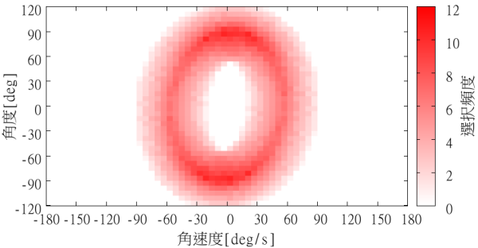
実験設定
ロボットの身体はアクチュエータ１つと角度センサの構成
ロボット内部の指令形式は目標角度と時間
知識空間はアクチュエータの角度，角速度(平均)が状態軸の空間を使用
角度
実験対象
教示動作
時間
利用者の操作
角速度
教示動作
角度
生成動作
時間
時間

Slide 25
シュミレーション概要図
Motion Space TS
知識空間
提案手法
ロボットの状態
ロボットの動作
動作生成部
ロボット
アクチュエータ
センサ
ロボットの状態
ロボットの動作
環境
シミュレータ

Slide 26
ロボットへの動作指令
ロボットへの指令値の目標角度と時間の算出
時間はサンプリングタイムを使用
動作生成部より出力した角度を角速度を基に調整
$∆t=\frac{{\hat{θ}}_{T+∆T}−θ_{T}}{{\hat{\dot{θ}}}_{T+∆T}}⋯(8)$
$θ_{T+∆T}=θ_{T}+{\hat{\dot{θ}}}_{T+∆T}∙\frac{∆T}{∆t}⋯(9)$
${\dot{θ}}_{T+∆T}={\hat{\dot{θ}}}_{T+∆T}⋯(10)$
$θ_{T} :$現在の角度
${\hat{θ}}_{T+∆T}$：動作生成手法が出力した次状態の角度
${\hat{\dot{θ}}}_{T+∆T}$：動作生成手法が出力した次状態の角速度
$∆t$ ：出力した角速度で角度へ到達する実際の時間
$∆T$ ：サンプリングタイム
$θ_{T+∆T}$：次状態の角度
${\dot{θ}}_{T+∆T}$：次状態の角速度

Slide 27
パラメータ設定
パラメータ | 記号 | 値
教示動作時間[s] | - | 19.75
サンプリング間隔[s] | $$∆T$$ | 0.25
アクチュエータの角度範囲[deg] | - | $$−120\sim 120$$
1セルの角度範囲[deg] | - | 6
知識空間全体の角速度範囲[deg/s] | - | $$−180\sim 180$$
1セルの角速度範囲[deg/s] | - | 6
選択頻度加算半径[セル] | $$Q$$ | 6
探索範囲半径[セル] | $$R$$ | 5
各時刻各セルの選択頻度加算最大値 | $$C$$ | 1
傾斜係数 | $$α$$ | 0.13
仮想球の質量 | $$m$$ | 1

Slide 28
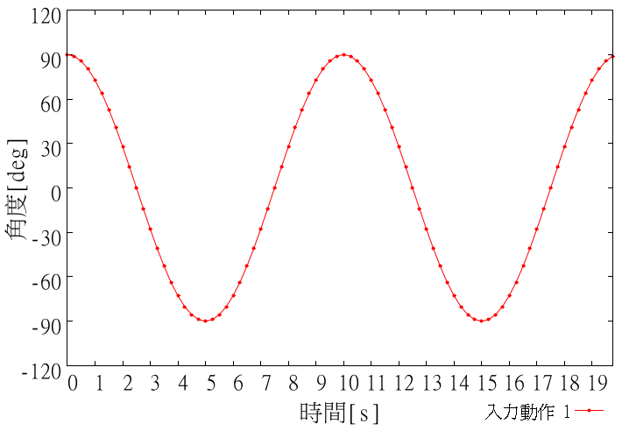
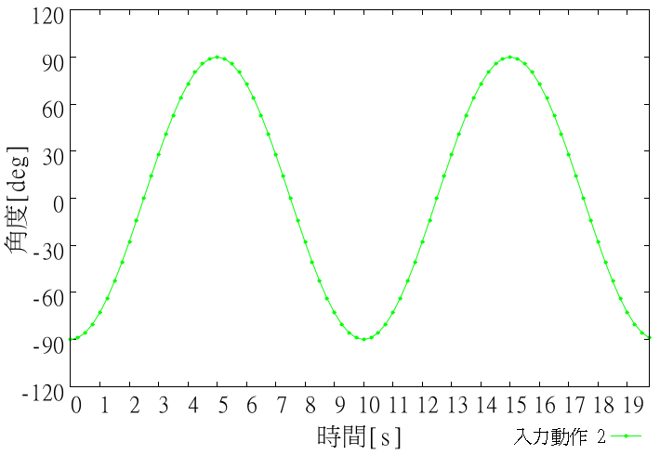
実験1入力：知識空間
開始が異なる同周期動作による知識空間
動作生成に用いる知識空間

Slide 29
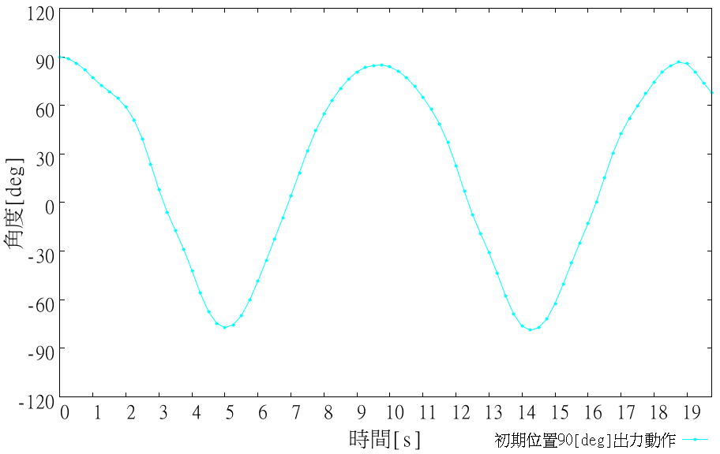
実験結果
初期角度90°から生成した出力動作１

Slide 30
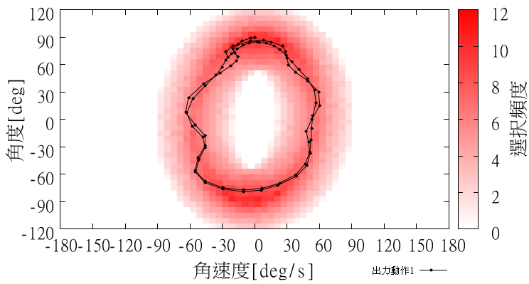
実験結果
知識空間上の出力動作１

Slide 31
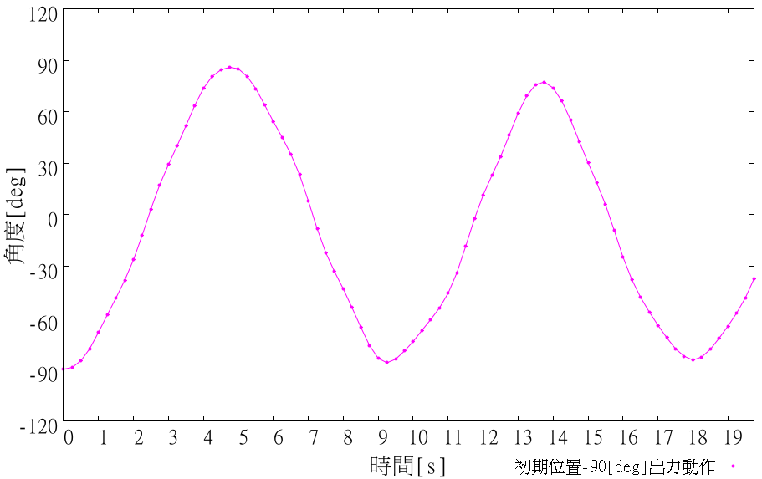
実験結果
初期角度-90°から生成した出力動作２

Slide 32
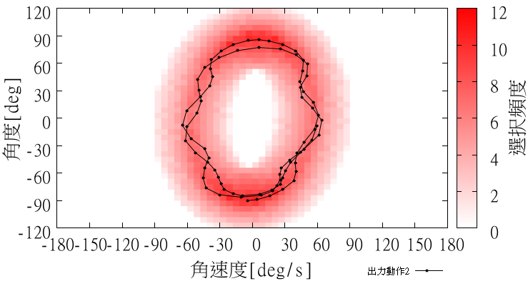
実験結果
知識空間上の出力動作２

Slide 33
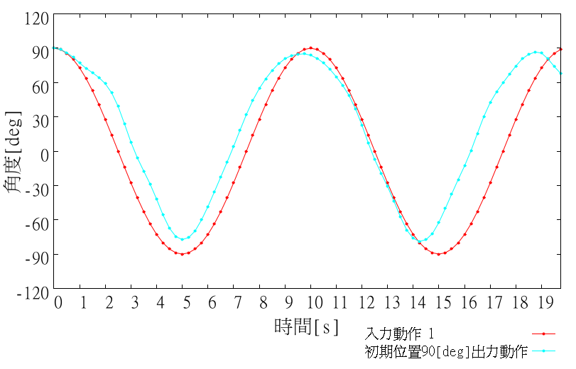
比較１：初期値90[deg]の入出力
各サンプリングの差分の値 最大値71.0599 最小値0.480034
平均27.38901

Slide 34
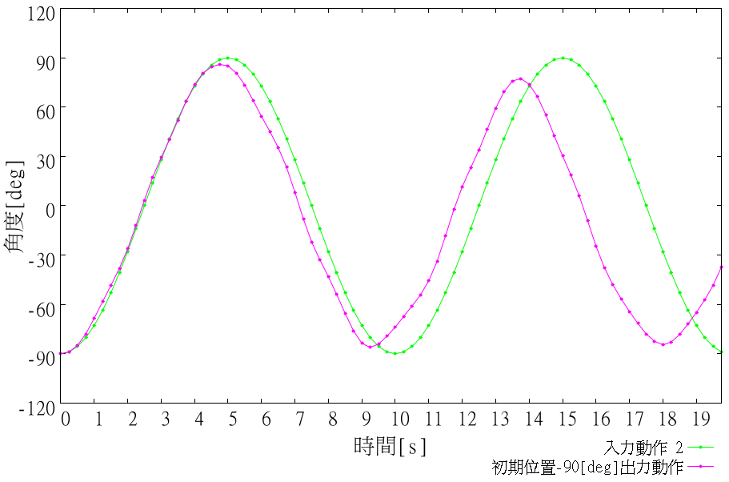
比較２：初期値90[deg]の入出力
各サンプリングの差分の値 最大値101.248 最小値0.020298
平均27.38901

Slide 35
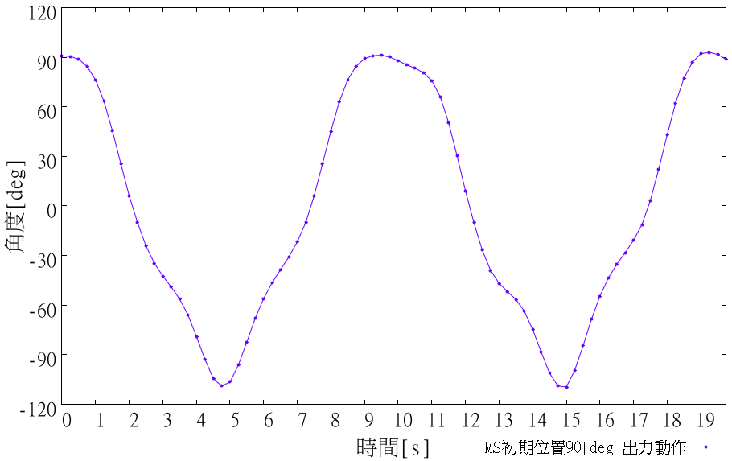
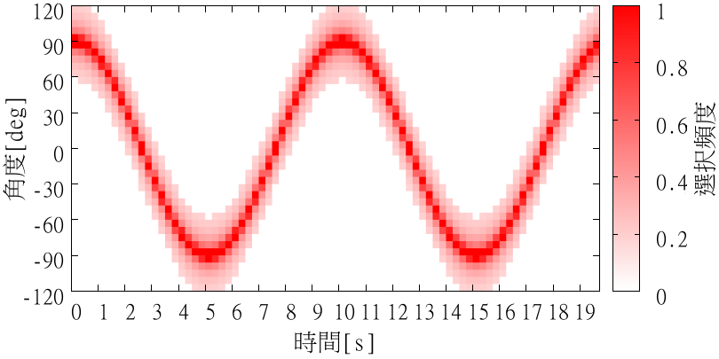
比較３：比較対象
入力動作１のMotion Space知識空間から生成した動作

Slide 36
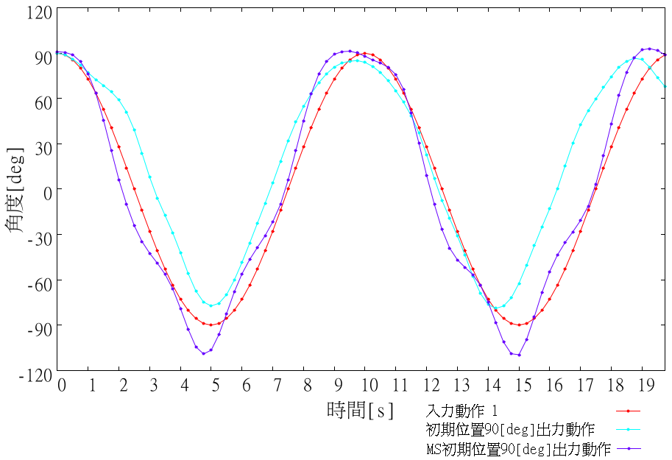
比較３：結果
入力動作１とMS出力とMSTS出力の比較
各サンプリングの差分の絶対値 最大値26.74668 最小値0.010402
平均11.65314

Slide 37
まとめ
周期動作の知識空間から周期動作を生成できた
MS出力と比較して
入力動作を超える振幅の生成がなく，ロボットの身体へ負荷をかける動作を起こす可能性が減少
提案した動作生成手法で時間軸のない知識空間から動作を生成できた

Slide 38
今後の予定
動作の再現性の向上
入力動作に対して周期の速さが目立つ
選択頻度の高い部分と低い部分で受ける力の差にバランスをとる
複数動作への対応性向上
パラメータ調整の手間を防ぐ
動作知識化の工夫

Slide 39
以上で発表を終了します
ご清聴有難うございました

Slide 40
シュミレーション概要図
提案手法
動作知識化
動作生成
動作知識化部
ロボットの状態
ロボットの動作
動作生成部
ロボットの状態
ロボット
アクチュエータ
センサ
ロボットの状態
ロボットの動作
ロボットの状態
シミュレータ
環境

Slide 41
実験概要図
動作知識化部
提案手法
動作知識化
動作生成
$S$:ロボットの状態
$θ$:角度
$θ_{t}$:角速度
$M$:知識空間座標
座標変換
$$x_{t}←θ_{t}$$
$$y_{t}←{\dot{θ}}_{t}$$
$M_{t}$($x_{t},y_{t}$)
選択頻度加算
動作生成部
$M_{t+1}$($x_{t+1},y_{t+1}$)
座標変換
$$x_{t}←θ_{t}$$
$$y_{t}←{\dot{θ}}_{t}$$
$M_{t}$($x_{t},y_{t}$)
状態変換
$$θ_{t+1}←x_{t+1}$$
$${\dot{θ}}_{t+1}←y_{t+1}$$
仮想球
運動生成
シミュレータ
$S_{t}$($θ_{t},{\dot{θ}}_{t}$)
ロボット
状態追加
$${\dot{θ}}_{t}=\frac{θ_{t}−θ_{t−1}}{∆T}$$
$S_{t}$($θ_{t},{\dot{θ}}_{t}$)
$S_{t}$($θ_{t}$)
$S_{t+1}$($θ_{t+1},{\dot{θ}}_{t+1}$)
$S_{t+1}$($θ_{t+1}$),$∆T$
指令値
変換
$S_{t}$($θ_{t}$)
※環境による
変化なし
環境

Slide 42
動作知識化部のプロセス
各時刻に入力される状態を知識空間内の状態点として扱う
状態点が含まれるセルを中心に円状の範囲に選択頻度を与える
選択頻度は円の中心に近いセルほど高く与えられる
$${\dot{s}}_{1}$$
$${\dot{s}}_{1}$$
高
$${\dot{s}}_{1,t+1}$$
選択頻度
$${\dot{s}}_{1,t}$$
$$p$$
$$s_{1,t}$$
$$s_{1}$$
$$s_{1,t+1}$$
$$s_{1}$$
低

Slide 43
仮想球運動の計算
取得した時刻$t$の状態$M_{t}$と時刻$t−1$の状態$M_{t−1}$間のベクトル$v_{t}$を次状態の目安のベクトル$v_{t}′$とする
ベクトル$v_{t}′$を中心に展開した扇型内の最高の選択頻度を持つセルへのベクトル$∆Ta_{t}$を求める
2つのベクトル$v_{t}^{′},∆Ta_{t}$を合成したベクトル$v_{t+1}$を$t+1$状態への速度${∆Tv}_{t+1}$として次状態$M_{t+1}$を求める
$${\dot{s}}_{1}$$
探索範囲
$${\dot{s}}_{1}$$
$${\dot{s}}_{1}$$
$$M_{t+1}$$
$$a_{t}$$
$${\dot{s}}_{1,t+1}$$
$$M_{t}$$
$$v_{t}′$$
$$v_{t+1}$$
$${\dot{s}}_{1,t}$$
$$∆Ta_{t}$$
$${∆Tv}_{t+1}$$
$$M_{t−1}$$
$$v_{t}$$
$$v_{t}′$$
$$M_{t}$$
$$s_{1,t}$$
$$s_{1}$$
$$s_{1}$$
$$s_{1,t+1}$$
$$s_{1}$$
選択頻度が一番高いセル

Slide 44
シミュレーションのシステム設定
ロボット
ロボットの状態
(角度,角速度)
アクチュエータ
センサ
動作知識化部
知識空間
動作知識
動作知識
ロボットの状態
(角度,角速度)
動作生成部
行動
ロボットの次状態
(角度,角速度)
環境

Slide 45
動作知識化・動作生成
サンプリングタイムごとにセンサ値に対応するセルとその周囲に選択頻度を与える．
$$s_{1}$$
$$s_{1}$$
$$s_{1}$$
高
入力
選択頻度
出力
$$t$$
$$t$$
$$p$$
$$t$$
低
センサ値入力
選択頻度が与えられたMotion Space
アクチュエータへの出力値

Slide 46
動作知識化部
動作知識化のプロセス
各時刻の状態を基にMotion Spaceに頻度を蓄積する．
$${\dot{s}}_{1}$$
$${\dot{s}}_{1}$$
高
$${\dot{s}}_{1,t+1}$$
選択頻度
$$p$$
$${\dot{s}}_{1,t}$$
$$s_{1,t+1}$$
$$s_{1,t}$$
$$s_{1}$$
$$s_{1}$$
低

Slide 47
問題点
位相のみが異なる複数の周期動作が全く別の動作として知識化される．
動作1
動作1’
高
ロボットの状態
ロボットの状態
動作知識化
選択頻度
$$p$$
時間
時間
低

Slide 48
動作知識化・動作生成
動作知識化
ロボットの状態をに対応するセルを中心に選択頻度を与える
動作生成
入力された状態値から選択頻度の高い次状態を考慮した次状態を出力する
動作知識化
動作生成
ロボットの動作
高
$$s_{1}$$
ロボットの状態
ロボットの状態
ロボットの状態
選択頻度
$$p$$
時間
時間
低
時間
状態出力
$$t$$

Slide 49
知識空間の構成
時間軸$t$とロボットの状態軸$S_{1},S_{2},⋯,S_{n}$，選択頻度で構成
時間 ： 知識空間に入力・出力される動作の時間
ロボットの状態 ： ロボットに搭載されるセンサ等が取得した値
セル ： 時間とロボットの状態値の範囲で構成
選択頻度 ： 教示動作の状態（座標）を含むセルを中心に与え，
動作生成時の次状態計算に用いる
状態$M=\left(\begin{matrix}t \\ d_{1} \\ \begin{matrix}⋮ \\ d_{n} \end{matrix}\end{matrix}\right)$
$$S_{3}$$
セル
$$S_{n}$$
$$S_{2}$$
$$S_{1}$$
$$⋯$$
$t$ (時間)
$$⋯$$
$$t=t_{1}$$
$$t_{2}$$
$$t_{3}$$
$$t_{n}$$

Slide 50
動作知識化部のプロセス
入力した状態を知識空間内の状態点として扱う
状態点が含まれるセルを中心に円状の範囲に選択頻度を加算する
選択頻度は円の中心に近いセルほど高い
選択頻度を円状に与えることで時間軸が存在せずとも動きの知識を
軌跡として描くことができる
$${\dot{s}}_{1}$$
高
$${\dot{s}}_{1}$$
高
選択頻度
$${\dot{s}}_{1,t+1}$$
選択頻度
$${\dot{s}}_{1,t}$$
$$p$$
$$p$$
$$s_{1,t}$$
$$s_{1}$$
低
$$s_{1,t+1}$$
$$s_{1}$$
低

Slide 51
時間情報
時間情報は状態の前後関係を表現している
前後関係が
わからない
前後関係が
わかる
同じ状態として知識化される
$$s_{1}$$
$$s_{1}$$
$$s_{1}$$
$$s_{1}$$
高
動作知識化
選択頻度
$$p$$
入力
$$t$$
$$t$$
$$t$$
低
状態入力
$$S_{1}のみの知識空間$$
$$t,S_{1}知識空間$$

Slide 52
Motion Spaceの問題点
同一周期の動作でも教示の開始時点の違いで異なる動作として知識化される
知識空間から教示意図の動作を生成できない
高
ロボットの状態
ロボットの状態
選択頻度
$$p$$
時間
時間
低

Slide 53
時間情報の代役
時間情報以外に状態の前後関係を表現できる値の検討
同じ状態でも前状態から
の時間変化により，
次状態を分類できる
時間微分した状態値を
用いて状態を細かく分ける
同じ状態への時間変化
異なる状態値
同じ状態として知識化される
$$s_{1}$$
$${\dot{d}}_{1}$$
$$d_{1}$$
$${\dot{d}}_{1}$$
入力
$$t$$

Slide 54
動作生成における仮想球運動
知識空間で仮想球の運動を行うことで，ロボットの次状態を出力する
仮想球の前運動と知識空間からの力で次状態に制限をかけることで，無理な動作を生成しない．
ロボットの状態
選択頻度の高いセル
知識空間からの力
仮想球へ働く総合的な力
無理のない動作
1時刻前の状態
仮想球の前運動からの力
現状態
仮想球の前運動
時間

Slide 55
提案手法部分(Motion Space TS)
動作知識化
状態値が入力され，知識空間に動作知識を与える
動作知識化部
状態$S_{t}$,
時間微分した状態$\dot{S_{t}}$
知識空間
動きの知識
提案部分
動作生成
入力された状態値と動作知識から次状態を出力する
知識空間
動作生成部
状態$S_{t}$,
時間微分した状態$\dot{S_{t}}$
動きの知識
次状態$S_{t+1}$,
時間微分した次状態${\dot{S}}_{t+1}$

Slide 56
Motion Space TS
動作生成を研究対象とする
$$S_{1}$$
$$S_{1}$$
研究対象
$$S_{1}$$
高
$$t$$
動作知識化
選択頻度
動作生成
$$t$$
$${\dot{S}}_{1}$$
$${\dot{S}}_{1}$$
$$p$$
$$t$$
$$t$$
$${\dot{S}}_{1}$$
低
状態値入力
知識空間
状態値出力

